Slide 1

ÉTICA, BIG DATA E INTELIGÊNCIA ARTIFICIAL

Slide 2
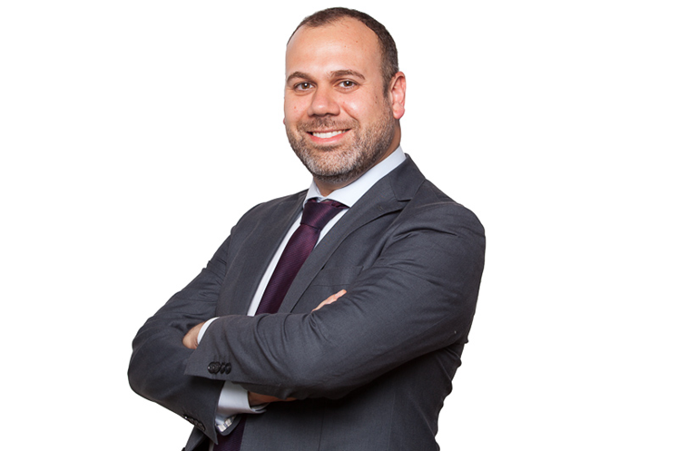
André Gualtieri
Apresentação
Doutor em Teoria e Filosofia do Direito pela PUC-SP. Consultor em ética de IA e privacidade. Pesquisador e autor de publicações sobre inteligência artificial, big data e proteção de dados. Membro da Comissão de Ética, Governança e Privacidade de Dados da International Association of Artificial Intelligence (I2AI).

Slide 3
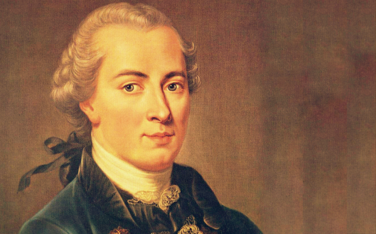
O que a Ética significa?
O que me é permitido saber?
O que posso esperar?
O que devo fazer?
O que é o ser humano?
Kant: perguntas fundamentais da filosofia

Slide 4

A ética é algo necessário à vida humana
LIBERDADE
Toda e qualquer ordem social necessita de regras de convivência. A liberdade só é possível caso exista a restrição, caso contrário a comunidade se dissolveria numa guerra de todos contra todos.

Slide 5
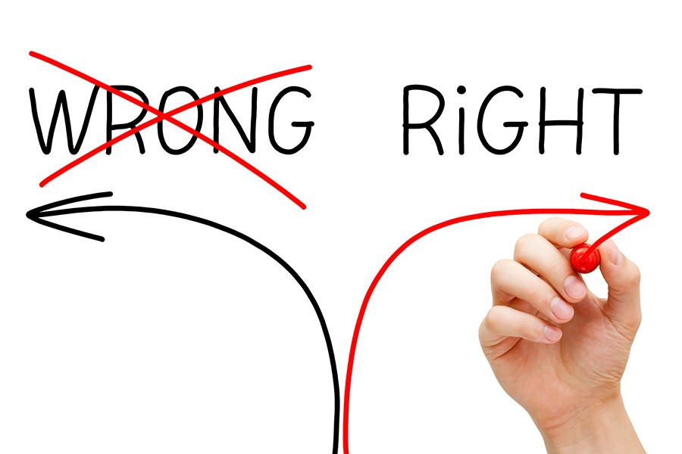
O que devemos e o que não devemos fazer em matéria de big data, de tecnologia, de inteligência artificial?
Questão ética

Slide 6
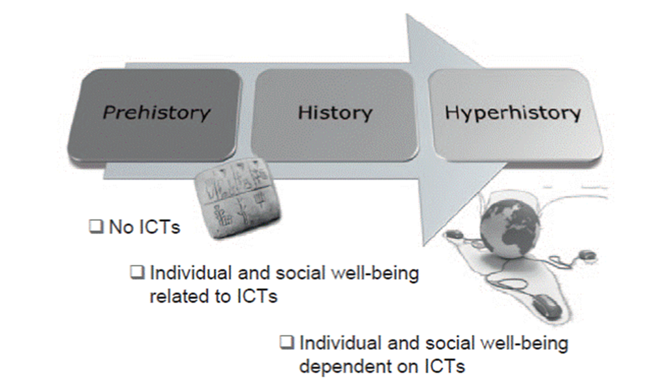
Novo momento histórico

Slide 7
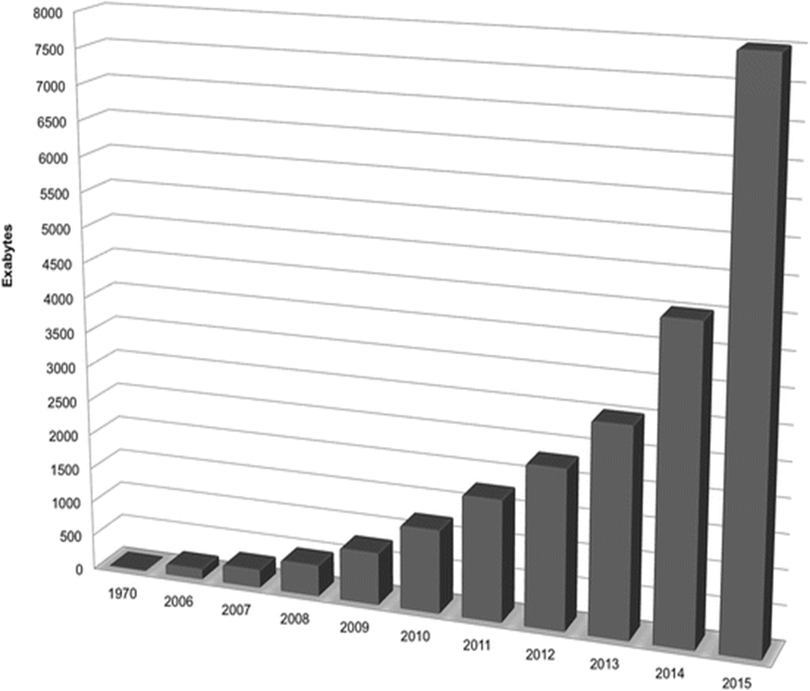
Dispositivos computacionais de todos os tipos geram uma quantidade impressionante de dados, muito mais dados do que a humanidade já viu em toda a sua história.

Slide 8

Floridi: “era do zettabyte”. Nossa geração é a primeira a experimentar um tsunami de bytes
BIG DATA

Slide 9
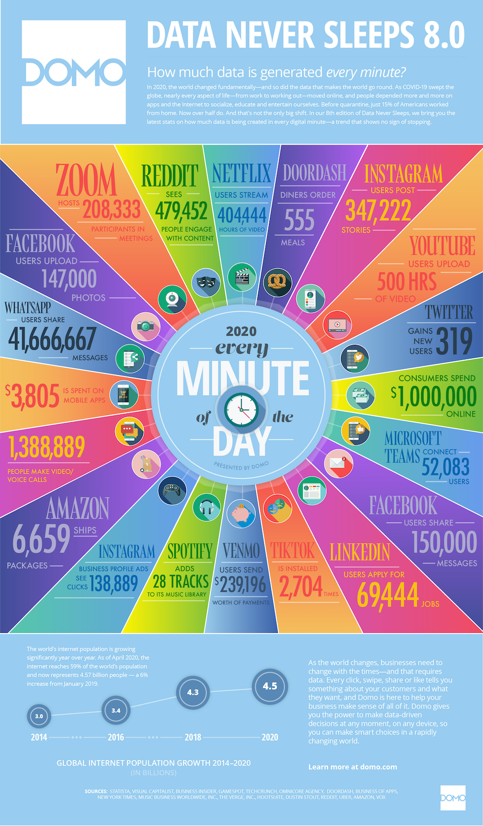

Slide 10
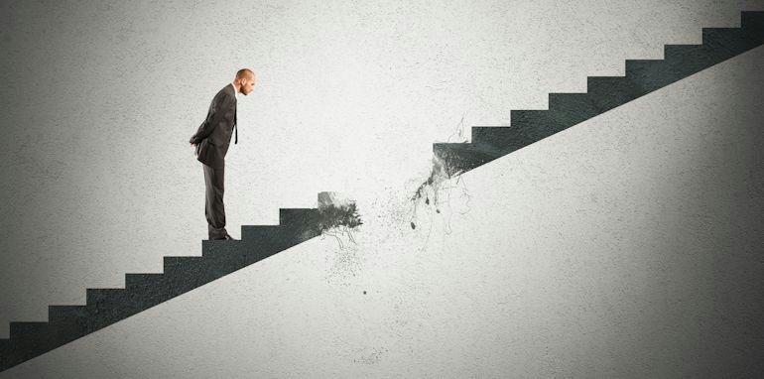
Pessimismo x otimismo
PORÉM, os dados também apresentam riscos, pois eles aumentam nossa capacidade de determinar que eventos ou que comportamentos são previsíveis e, portanto, podem ser antecipados.
PROBLEMA ÉTICO

Slide 11
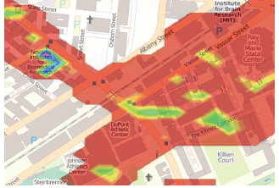
Data-Driven Society e problemas sociais
Ao minerar dados de telefone celular, podemos mapear os lugares onde há maior probabilidade das pessoas pegarem gripe. Abaixo, uma experiência no campus do M.I.T.

Slide 12
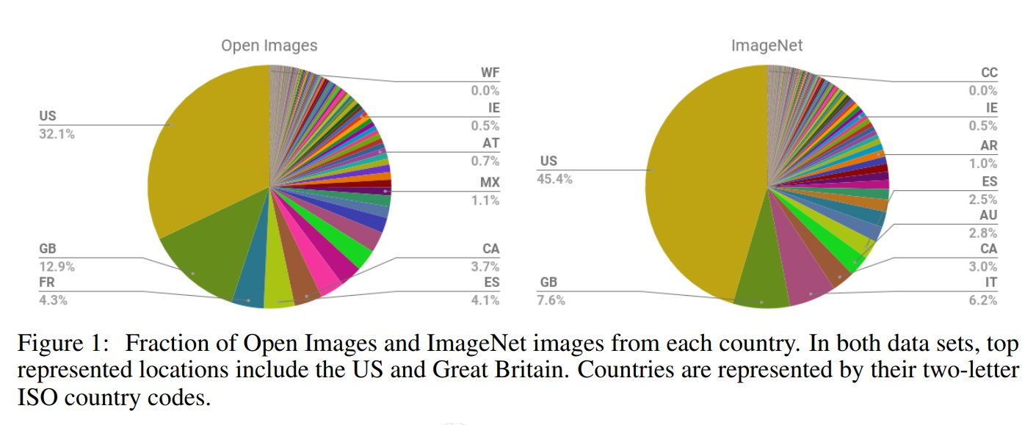
O problema dos vieses e da discriminação

Slide 13
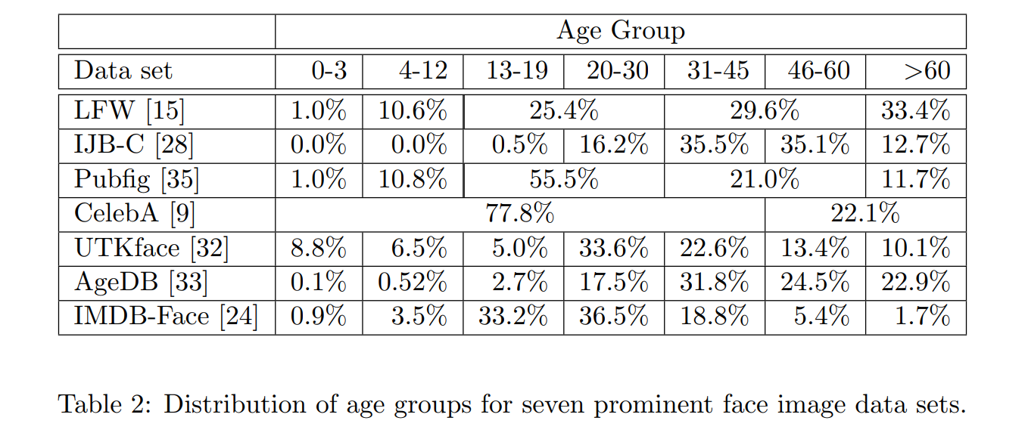

Slide 14
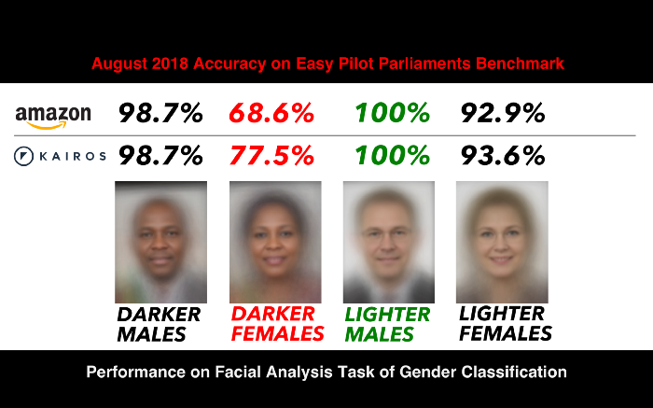

Slide 15
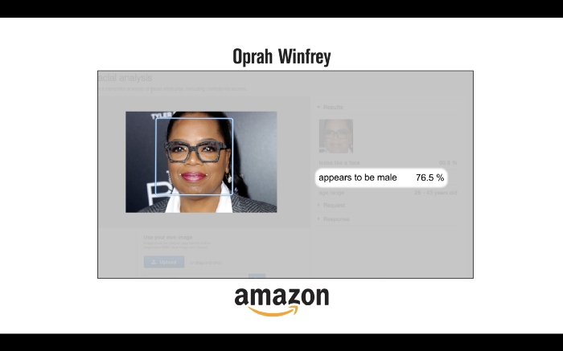

Slide 16
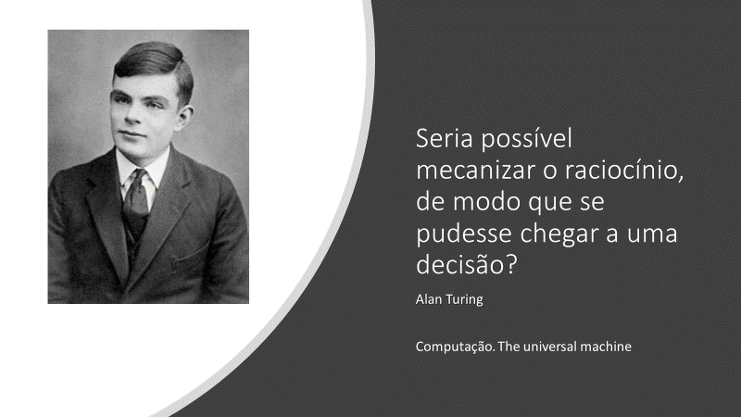
Inteligência Artificial

Slide 17
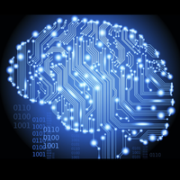
Equívocos comuns sobre inteligência artificial https://www.analyticsinsight.net/the-most-common-misconceptions-about-ai-to-avoid/
A IA funciona exatamente como um cérebro humano
A IA em grande parte lida com conceitos simples.
Simulacro. IA que imita um humano por meio respostas de voz espirituosas p.ex.
Limitações da IA (sentir, aprender como os humanos).
Esta Foto de Autor Desconhecido está licenciado em CC BY-SA

Slide 18
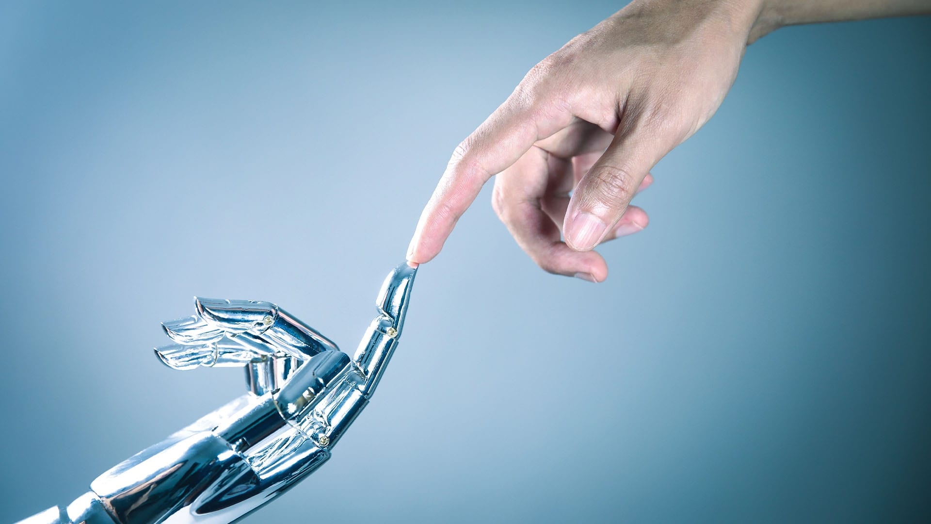
Equívocos comuns sobre inteligência artificial
Os algoritmos de IA são neutros e objetivos
A IA é tão boa quanto as pessoas ou empresas que a criaram.
Mesmo em casos de uso de negócios, a qualidade e a confiabilidade da IA ​​variam enormemente.
Esta Foto de Autor Desconhecido está licenciado em CC BY-ND

Slide 19
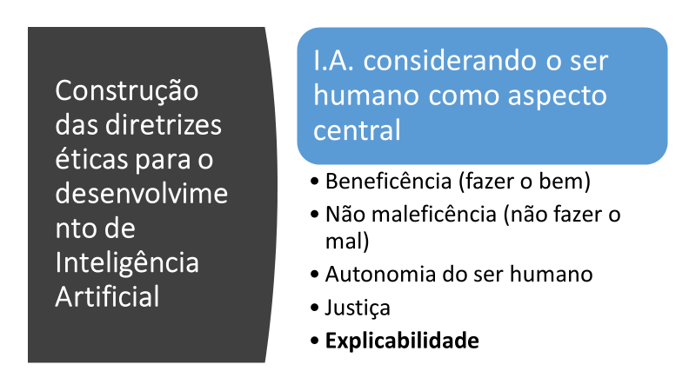
5 princípios para o desenvolvimento da I.A.

Slide 20
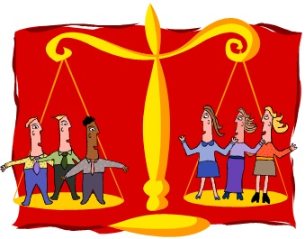
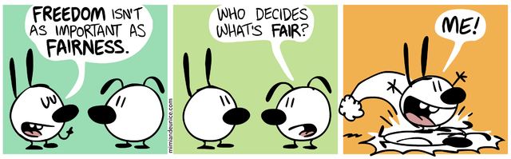
O que é justiça?
Esta Foto de Autor Desconhecido está licenciado em CC BY-SA
Esta Foto de Autor Desconhecido está licenciado em CC BY-NC-ND

Slide 21
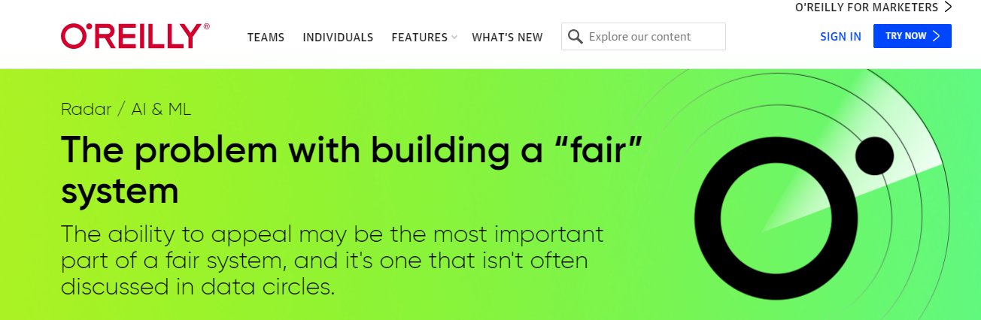

Direito à revisão
https://www.oreilly.com/radar/the-problem-with-building-a-fair-system/
Esta Foto de Autor Desconhecido está licenciado em CC BY-SA

Slide 22
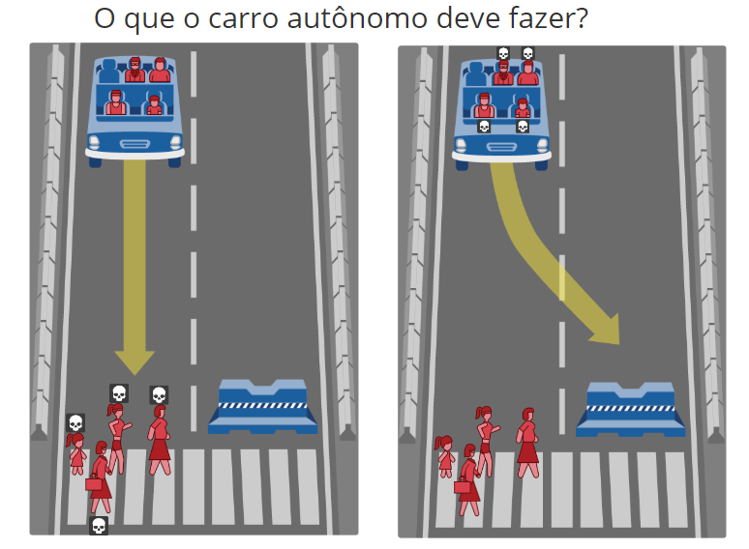
Moral Machine
http://moralmachine.mit.edu/hl/pt

Slide 23
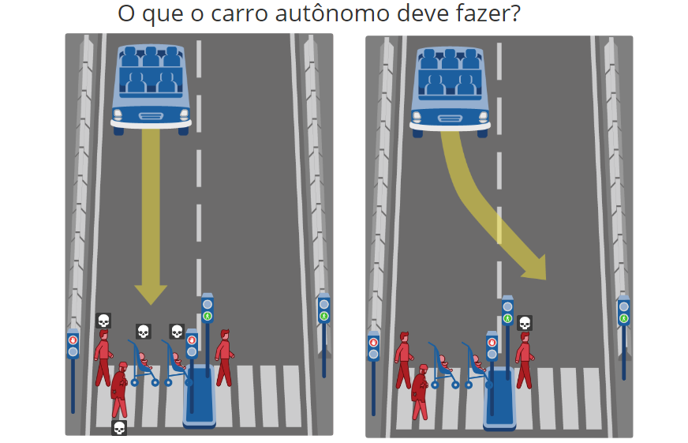
Moral Machine
http://moralmachine.mit.edu/hl/pt

Slide 24
Ethics Commission: Automated and Connected Driving (report from 2017)
Regra 2
Regra 7
O licenciamento de sistemas automatizados não é justificável, a menos que prometa produzir pelo menos uma redução de danos em comparação com a condução humana, ou seja, um equilíbrio positivo de riscos.
Em situações perigosas, os sistemas devem ser programados para aceitar danos a animais ou propriedades em um conflito, se isso significa que lesões pessoais podem ser evitadas.

Slide 25
Regra 9
No caso de situações inevitáveis ​​de acidentes, qualquer distinção baseada em características pessoais (idade, sexo, constituição física ou mental) é estritamente proibida.

Slide 26
A importância dos checklists (Loukides, Mike; Mason, Hilary; Patil, DJ. Ethics and Data Science. O'Reilly Media.)
Listamos como essa tecnologia pode ser atacada ou abusada?
Testamos nossos dados de treinamento para garantir que sejam justos e representativos?
Estudamos e compreendemos as possíveis fontes de viés em nossos dados?
Nossa equipe reflete a diversidade de opiniões, experiências e tipos de pensamento?
Explicamos claramente com o que os usuários estão consentindo?

Slide 27
A importância dos checklists (Loukides, Mike; Mason, Hilary; Patil, DJ. Ethics and Data Science. O'Reilly Media.)
Temos um mecanismo de reparação caso as pessoas sejam prejudicadas pelos resultados?
Podemos encerrar este software em produção se ele estiver se comportando mal?
Testamos a justiça com respeito a diferentes grupos de usuários?
Testamos as taxas de erro díspares entre diferentes grupos de usuários?
Testamos e monitoramos a variação do modelo para garantir que nosso software permaneça justo ao longo do tempo?
Temos um plano para proteger e proteger os dados do usuário?

Slide 28

A ética moldará a experiência do cliente em IA
Susan Etlinger
“Os negócios precisam fazer parte da discussão de ética da IA, porque a ética diz respeito ao comportamento. E a forma como nos comportamos, pessoal ou digitalmente, molda a experiência do cliente”.

Slide 29
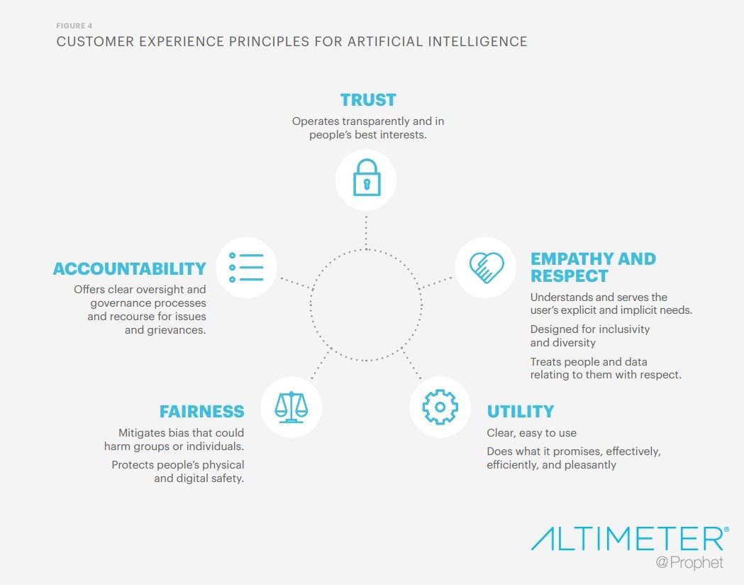

Slide 30
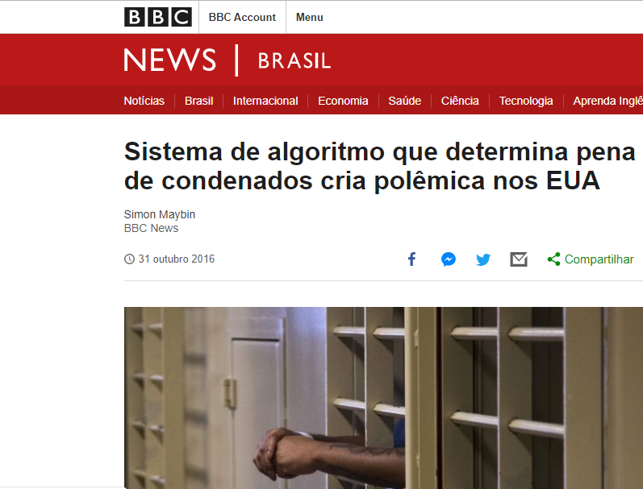
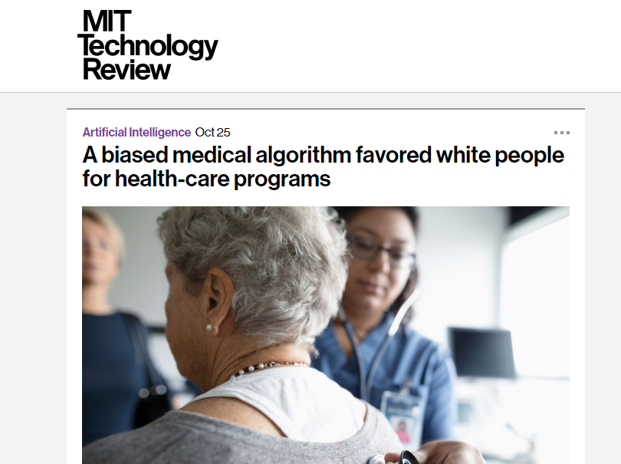
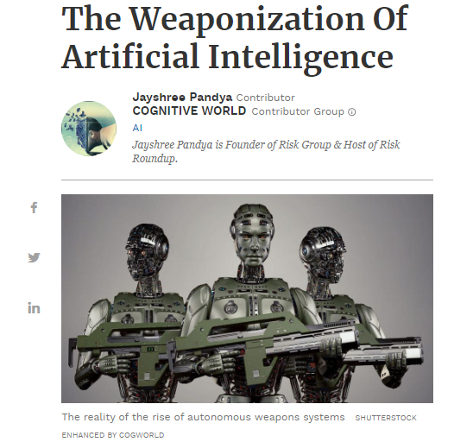
Alguns casos
https://www.bbc.com/portuguese/brasil-37677421
https://www.technologyreview.com/f/614626/a-biased-medical-algorithm-favored-white-people-for-healthcare-programs/
https://www.forbes.com/sites/cognitiveworld/2019/01/14/the-weaponization-of-artificial-intelligence/#3d63a5693686

Slide 31
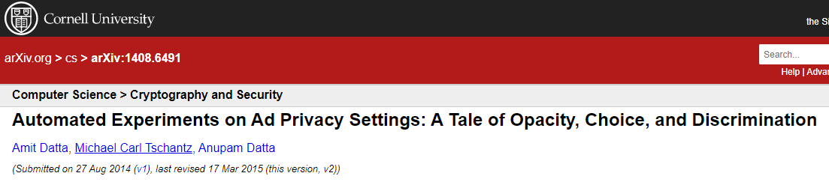
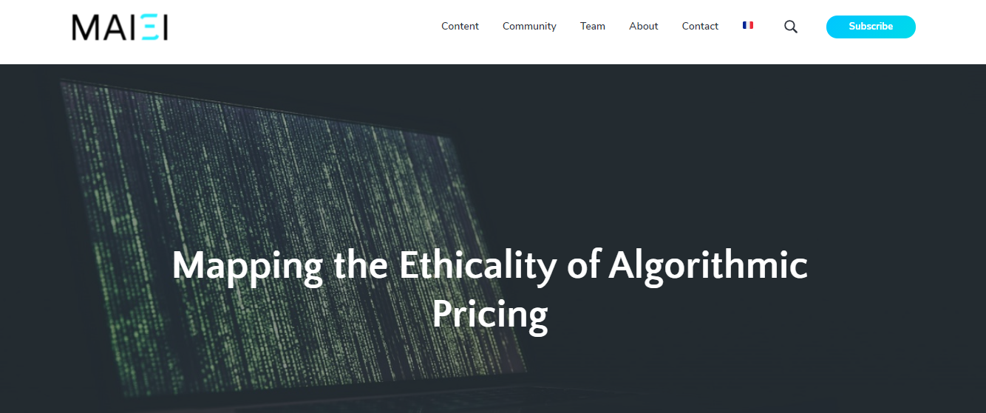
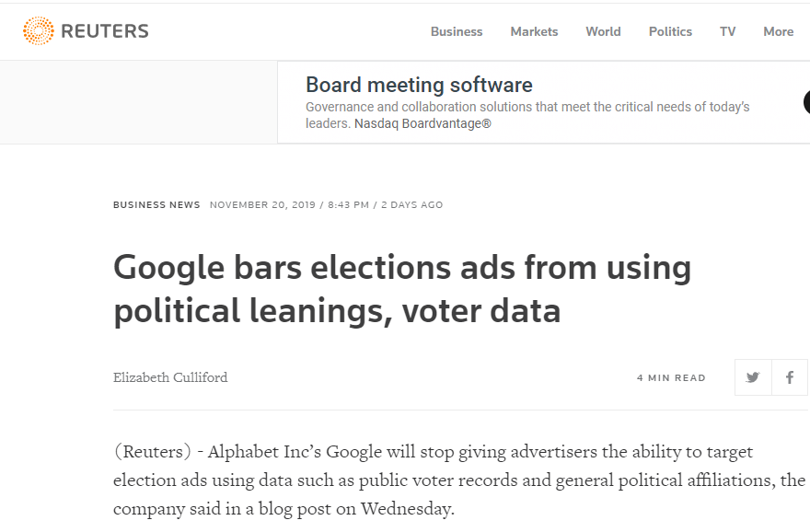
https://arxiv.org/abs/1408.6491
https://montrealethics.ai/mapping-the-ethicality-of-algorithmic-pricing/
https://www.reuters.com/article/us-alphabet-google-advertising-idUSKBN1XU2WT

Slide 32
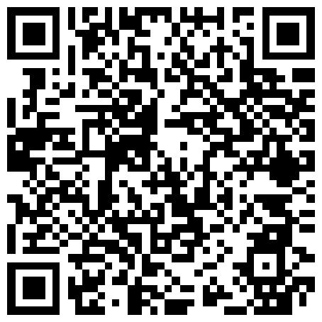

Muito obrigado!
André Gualtieri

